Slide 1

Входни периферни устройства

Slide 2
Съдържание
Определение
Клавиатури
Мишка
Скенер
Микрофон
Уеб камера
Тест

Slide 3
Определение
Входните периферни устройства служат за въвеждане на информация в компютъра. Примери за входни периферни устрйства включват: клавиатури, мишки, скенери, камери, микрофони и др.

Slide 4
Kлавиатура
Клавиатурата е основно периферно устройство, чрез което се въвежда информация и се управлява компютърната система. Клавиатурите са изградени на матричен принцип, т. е. клавишите са подредени в редове и колони спрямо позицията, която заемат. Клавиатурите работят в два режима на работа на натиснат и отпуснат клавиш.

Slide 5
Стандартанта клавиатура има 4-проводен кабел: +5V - захранване, 0V - нула ("земя"), Данни, Синхро-импулс. Кодовете на клавишите се подават последователно, бит по бит, по проводника за данни, като логическа единица се кодира с високо ниво сигнал, а нула - с ниско. Съвременната клавиатура има двупосочна връзка с компютъра. Възможно е, например, подаването на Reset-сигнал, който "нулира" клавиатурата и изчиства RAM до начално състояние. Контролерът на клавиатурата се намира в дънната платка.

Slide 6

История
Съвременната компютърна клавиатура е наследник на пишещата машина. Кристофър Латъм Шоулс е този, който през 1868 г. патентова първата практична модерна пишеща машина. Скоро след това, през 1877 г., компанията Remington започва масовия маркетинг на първите пишещи машини.

Slide 7
Начин на робота
Всеки клавиш има 7-битов позиционен код, по който устройствата извън клавиатурата разбират кой клавиш е бил натиснат/отпуснат. Седем бита са достатъчни за 128 клавиша, а стандартното наборно поле е със 101/102. Когато се отчете събитие, се генерира 8-битов код - позиционният код плюс допълнителен бит за състояние (натиснат/отпуснат). Тези кодове се записват в опашков (FIFO - First In, First Out) буфер, за по-нататъшно изпращане. Ако буферът се препълни, следващите кодове спират да се вкарват в него, и системата издава пискив звук.

Slide 8
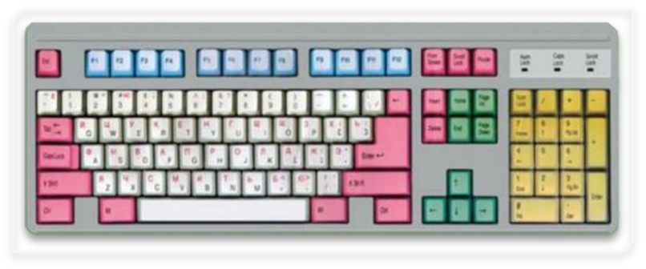
Схема
Функционална част- esc, F1,-F12, pause break, prtSc, scroll lock, insert, home page up, page down, delete, end
Символна част- обхваща всички символи: !, @,№, $, %, €, §, *, (, ), _, <, >, ?, /, ,+, ., space, enter, alt, caps lock, tab...
Навигационна част- включва клавишите за придвижване на маркера ->, <-, delete, insert
Цифрова част- работи в 2 режима- Num lock, /, *, -, +, enter, 1, 2, 3, 4, 5, 6, 7, 8, 9

Slide 9
Интерфейс за клавиатура
DIN куплунг- Интерфейс ползван в различни модели клавиатури. Най-известни от тях- IBM и Lexmark.
5 пинов – 1- CLK; 2- DATA (данни);3- RESET ; 4- GND (земя или -); 5- +5V ( захранване+)
PS/2- Служи за връзка на клавиатури и мишки. 6 пинов конектор. Сигналите са същите като на дин куплунга, т.е 5V захранване 6тия е свободен и не се ползва.
USB 1.0; 2.0; 3.0; 3.1(4.0) - Универсалната серийна шина (на английски: Universal Serial Bus – USB) е серийна шина за свързване на компютър с периферни устройства. Скоростта на трансфер при USB v1.0 е максимум 12 Mbit/s. При 2.0 скоростта на трансфер е до 480 Mbit/s, USB 3.0 е до 5-6 Gbit/s , a 3.1(4.0) е до 8 Gbit/s.
wireless keyboard- Безжичните клавиатури могат да бъат 3 вида infared (IR) и по-популярните в наши дни с радио честотни и Bluetooth.

Slide 10
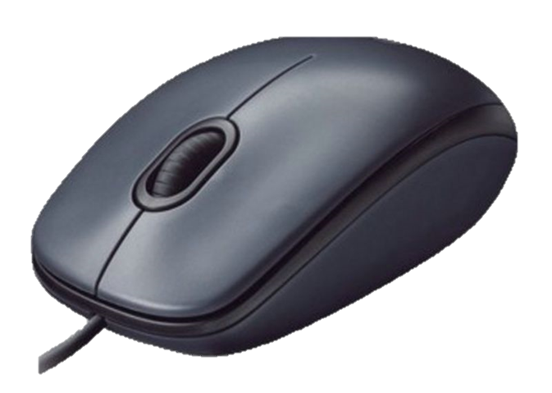
Мишка
Мишката е ръчно управлявано входно устройство, използвано за манипулиране на обекти на екрана на компютъра.
Независимо дали използва лазер или топка, или мишката е кабелна или безжична , движение, открито от мишката, изпраща инструкции до компютъра да премести курсора на екрана, за да взаимодейства с файлове , прозорци и други софтуерни елементи.
Според технологията, която използват, мишките биват: механични, оптични и лазерни.

Slide 11
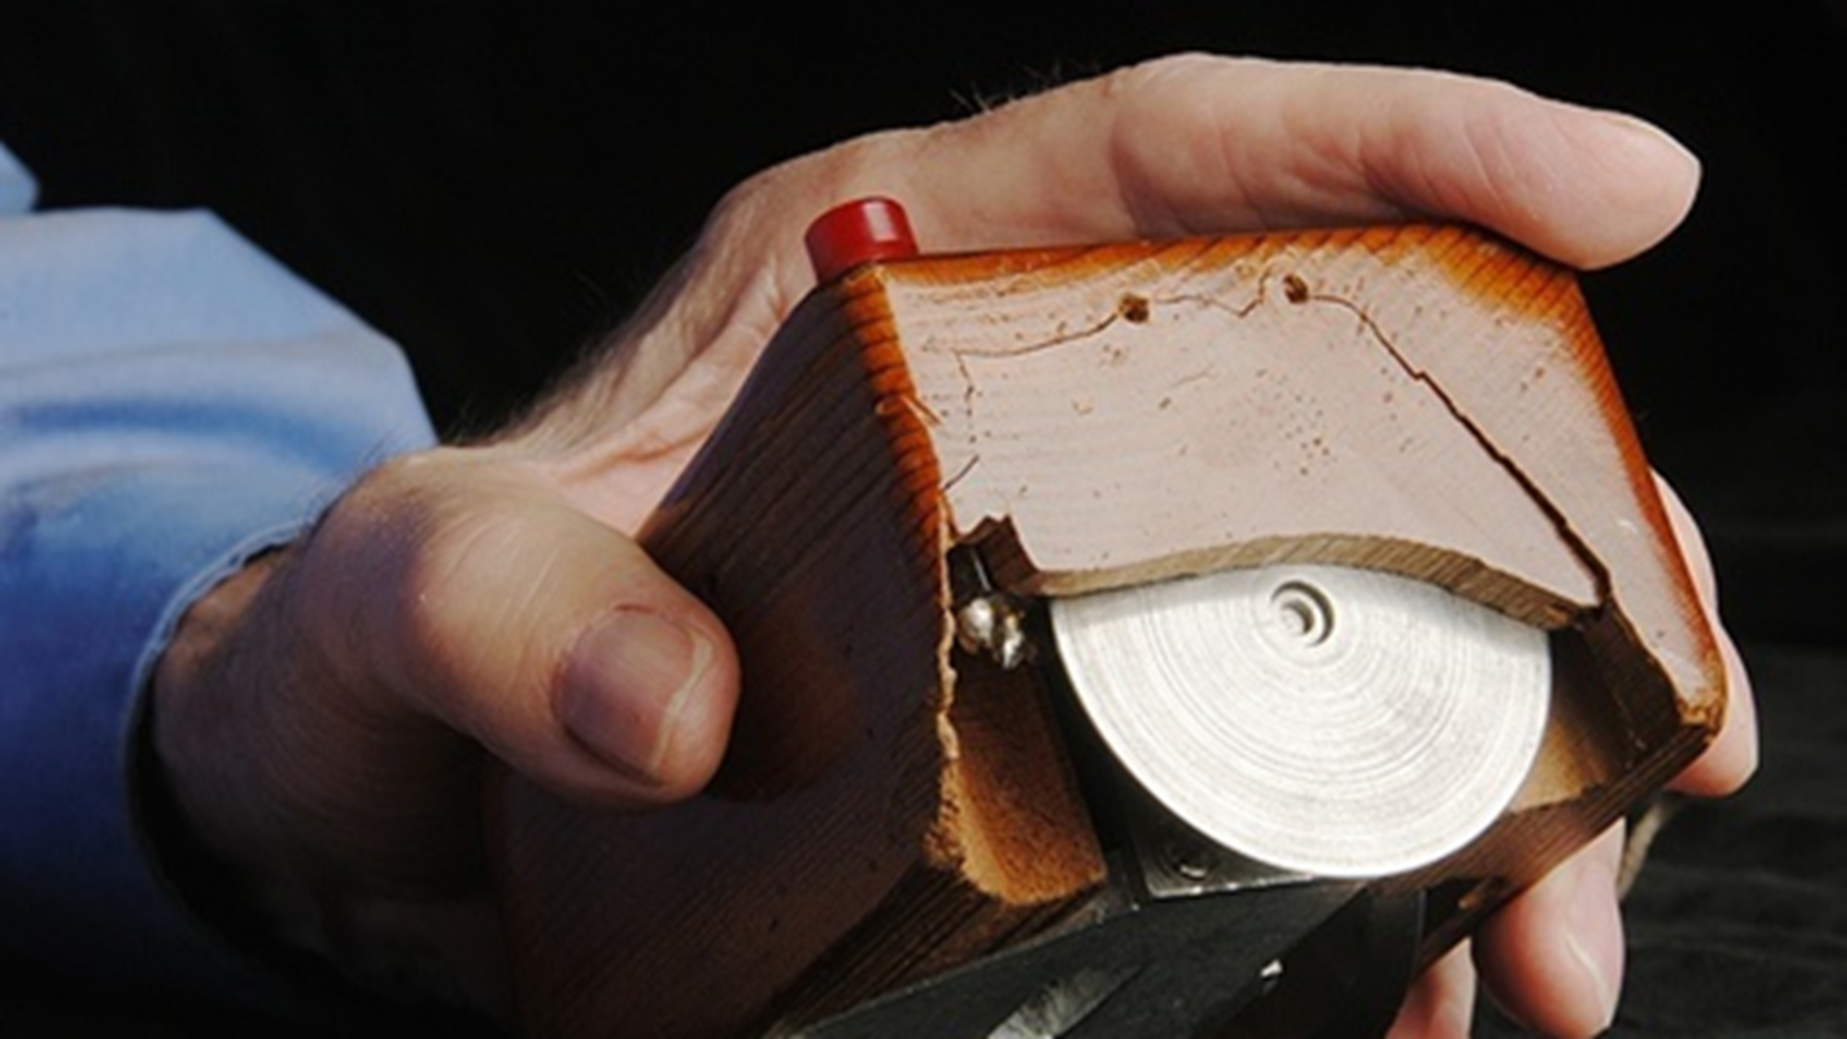
История
Компютърната мишка е създадена от Дъглас Карл Енгълбърт от Станфордския изследователски институт. Идеята за създаването се ражда още през 1951 г. Разработването на принципа на работа отнема на Енгълбърт повече от десетилетие. Предшественикът на съвременното устройство за управление от разстояние прилича на дървена кутийка, която се придвижва по масата с железни колелца, показващи оборотите и посоките на движение.

Slide 12
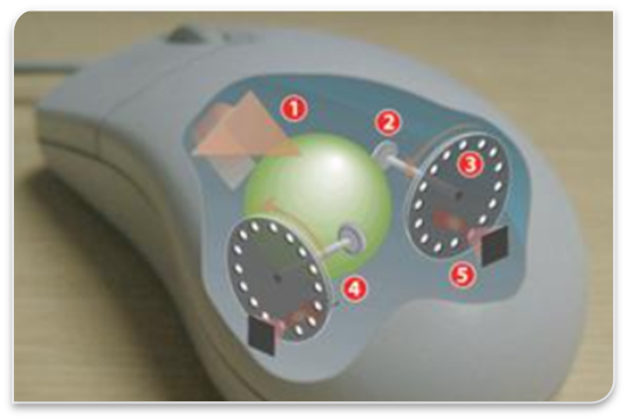
Механична мишка
Използват свободно търкалящо се топче, което при движението си завърта две ролки, последователността е следната:
1.Движението на мишката върти топчето
2.Хоризонталната и вертикалната ролка се въртят от топчето
3.Ролките въртят дискове с прорези
4.Инфрачервения светодиод насочва светлина през прорезите на диска
5.Сензорът възприема въртенето като последователност от светлинни импулси
Недостатък -честото зацeпване на ролките, което води до задържане на курсора при движение на мишката.

Slide 13
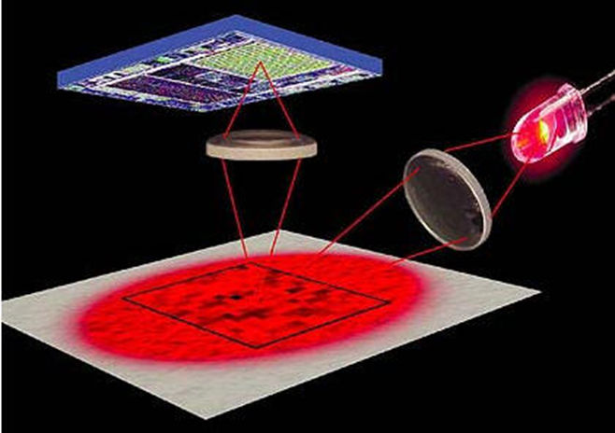
Оптична мишка
При оптичните мишки повърхността се сканира от миниатюрна камера, работеща със скорост 1500 кадъра в секунда. Процесор обработва информацията и отчита положението на курсора върху екрана. С помощта на светодиод, и система от фокусиращи лъча лещи, под мишката се осветява участък от повърхността. Отразената от повърхността светлина, се събира от друга система от лещи и попада на приемния сензор – микросхема за обработка на изображенията. Този чип прави снимки на повърхността под мишката с висока честота и ги обработва.

Slide 14
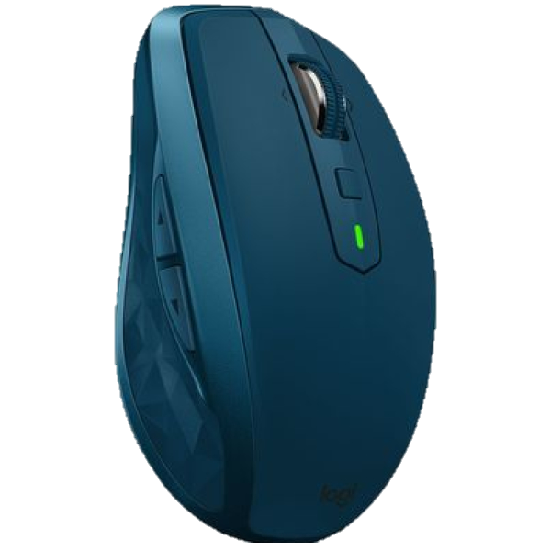
Лазерна мишка
Лазерната и оптичната мишка от технологична гледна точка, са почти еднакви. Лазерните мишки, използват вида на лазерната светлина, която има най-голяма сила за проникване в повърхности. Осветлението е монтирано зад ъглов обектив, който фокусира светлината върху лъч. Този лъч отскача от повърхността, чрез обектива, който увеличава отразената светлина. CMOS сензорът събира светлина и преобразува светлинни частици в електрически ток .

Slide 15
Интерфейси
RS232- RS232 е сериен интерфейс 25 пинов конектор. Използват се само 9 пина. Сигналите по пиновете са приемане, предаване, следене на връзката.
PS/2
USB 1.0 ; 2.0 ; 3.0 ; 4.0
wireless mouse connector- Безжичните мишки могат да бъат 3 вида infared (IR) и по-популярните в наши дни с радио честотни и Bluetooth. Радио честота – 27mhz.

Slide 16
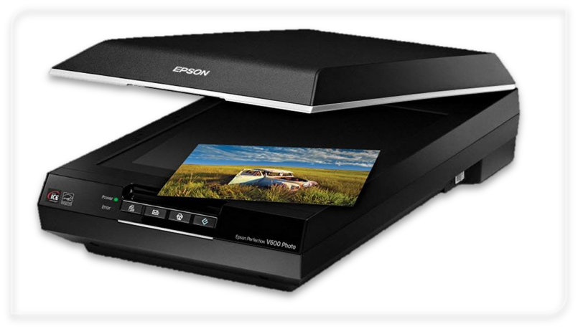
Скенер
Скенерът е входно периферно устройство, което служи за заснемане (представяне в цифров вид) на документ или изображение, който след това да бъде използван в компютрите. В резултат на работата на скенера се получават файлове със заснеманите обекти – фотографски снимки, документи или реални тримерни обекти.

Slide 17
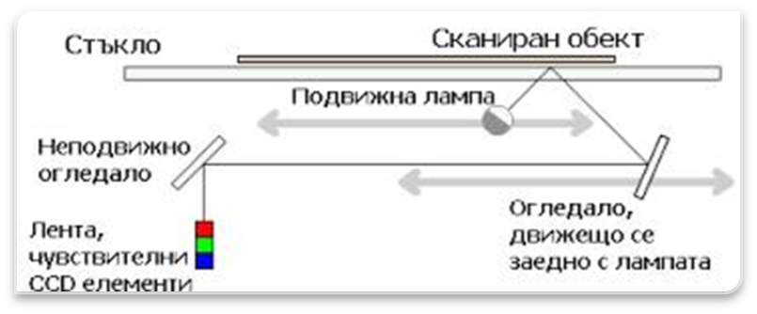
Принцип на действие
При планшетните скенери сканируемия обект се поставя на стъклото на планшета със обърната надолу сканирана повърхност. Под стъклото се разполага подвижна лампа, чието движение се управлява от стъпков двигател.
Светлината, отразена от обекта, през система огледала попада на чувствителна матрица (CCD), после към АЦП и се предава към компютъра. За всяка стъпка на двигателя се сканира лентичка от обекта. Впоследствие програмното осигуряване обединява данните в цифрово копие на цялото изображение.

Slide 18
Интерфейси за скенер
RS232
SCSI- SCSI е високо скоростен интерфейс за връзка между компютри и периферни устройства използван предимно за връзка с HDD. Той има 8-битова шина за данни, максималната скорост на предаване е до 1,5 Mb / s в асинхронен режим (по метод за потвърждение на заявка) и до 5 Mb / s в синхронен режим (методът на "множество заявки - множество потвърждения")
IEEE 1394- 1394 е високо скоростен интерфейсен стандарт за пренос на данни в реално време. Дължината на кабела е максимум 3,4 метра. Скорост на трансвер 50-400mb/s.
USB 1.0 ; 2.0 ; 3.0 ; 4.0

Slide 19
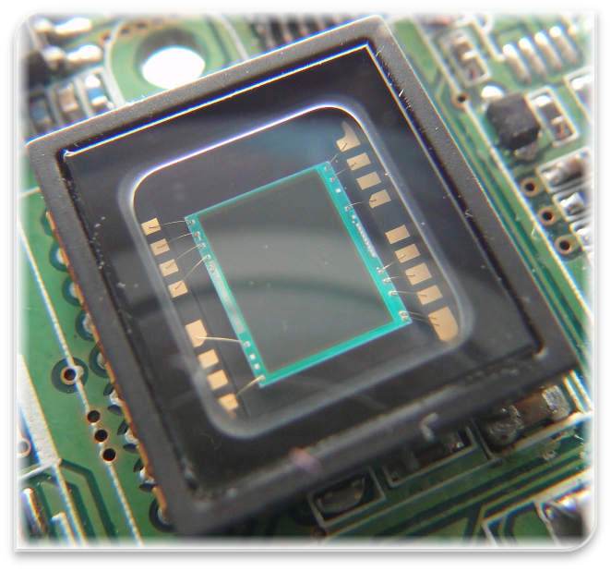
CCD матрица
Като цяло, принципът на работа на CCD матрицата се основава на натрупването на електрически заряд върху съответните сектори на матрицата, наречени пиксели. Това се дължи на фотоните (светлина) попадащи върху отделните пиксели изолирани един от друг, които изместват от тях електроните. Единичният пиксел може да се визуализира като контейнер, в който се натрупват новосъздадените електрони. Техният брой е пропорционален на интензитета на светлината и времето на експозиция.

Slide 20
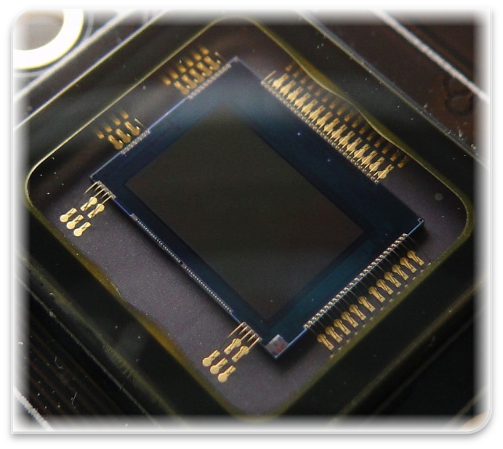
CIS матрица
При нея сложната оптична система се заменя с един ред сензори, които се намират на няколко милиметра под стъклената основа на сканиране. Осветяването се осъществява от RGB светодиоди. Отразената от изображението светлина попада върху фоточувствителните елементи на сензора.

Slide 21
Видове скенери
Според способа на сканиране и самия обект на сканиране се различават:
Планшетни (най-разпространения вид)
Ръчни (евтини и мобилни)
Листопротяжни ( листта с изображението се вкарва във вътрешността на скенера)
Планетарни (Нямат контакт със сканиащият се обект)
Барабанни (Оригиналът се разполага на вътрешната или външната стена на прозрачен цилиндър (барабан). Той се завърта и придвижва изображението пред сканиращата глава.)
Слайд-скенери (За сканиране на лентови слайдове)
Скенери на бар код (Компактни скенери за баркода в магазина)

Slide 22
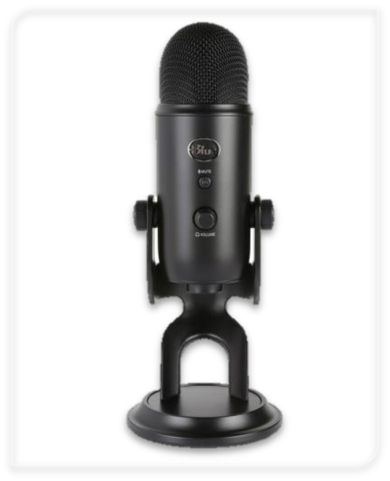
Микрофни
Микорофона е устройство от електроакустичен тип, което преобразува акустичните вибрации на звука в електрически сигнали. Използва за комуникация чрез различни приложения.
Микрофонът се свързва към специален вход – MIC на звуковата платка, която може да бъде вградена на дънната платка или поставена в разширителен слот.

Slide 23
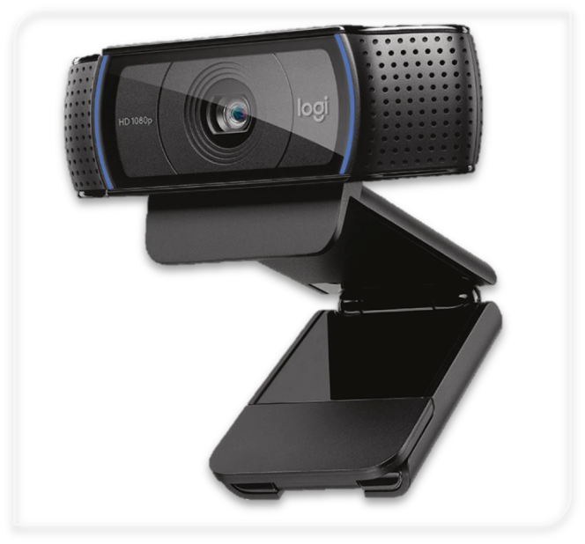
Уеб камера
Уеб камера е видеокамера, която може да предава видео в реално време през World Wide Web, програма за чат или друга компютърна програма, в която има опция за видео връзка.
Уебкамери се наричат и видеокамери, които качват изображения на уебсървър, непрекъснато или през определен период от време.

Slide 24
Тест
1. Запомнихте ли познатите видове входни устройства?
Отговор
2.Можете ли да обяснете принципа на работа на клавиатурата?
Отговор
3. Избройте видовете мишки и обеснете на кратко принципа им на действие?
Отговор
4. Можете ли да обяснете принципа на действие на скенера?
Отговор
5. Запомнихте ли видовете скенери?
Отговор
6.Зпомнихте ли интерфейсите за скенери?
Отговор
7. Разбрахте ли как се свързва микрофона?
Отговор
8.Знаете ли какво е уеб камера?
Отговор
9.Разбрхте ли какъв е предшественика на компютърната клавиатура?
Отговор
10.Можете ли да кажете как работи механичната мишка?
Отговор

Slide 25
Източници
https://en.wikipedia.org/wiki/Input_device
Тема 23 - Лекциите на ФМИ (wikidot.com)
http://tuj.asenevtsi.com/CA/CA125.htm
▷ МИШКА С ЛАЗЕРЕН ИЛИ ОПТИЧЕН СЕНЗОР, КОЕ Е ПО-ДОБРЕ? - УРОЦИ - 2022 (comprating.com)
http://www.daskalo.com/dobreva20152016/files/2018/02/%D0%A1%D0%9A%D0%95%D0%9D%D0%95%D0%A0%D0%98.pdf
https://shopdelta.eu/senzor-za-izobrazhenie-matrica_l13_aid740.html
СИСТЕМА ЗА ЕЛЕКТРОННО ОБУЧЕНИЕ (pgmethaskovo.com)
Александър Виденов 10г клас №1

